Slide 1
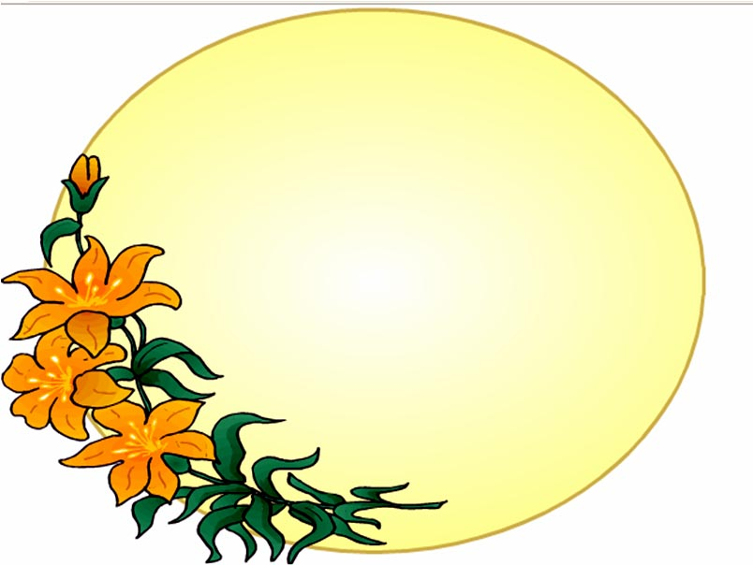
TRƯỜNG TIỂU HỌC ĐẠI QUANG
MÔN: TIẾNG VIỆT
LỚP 3
Người dạy: Huỳnh Thị Yến

Slide 2
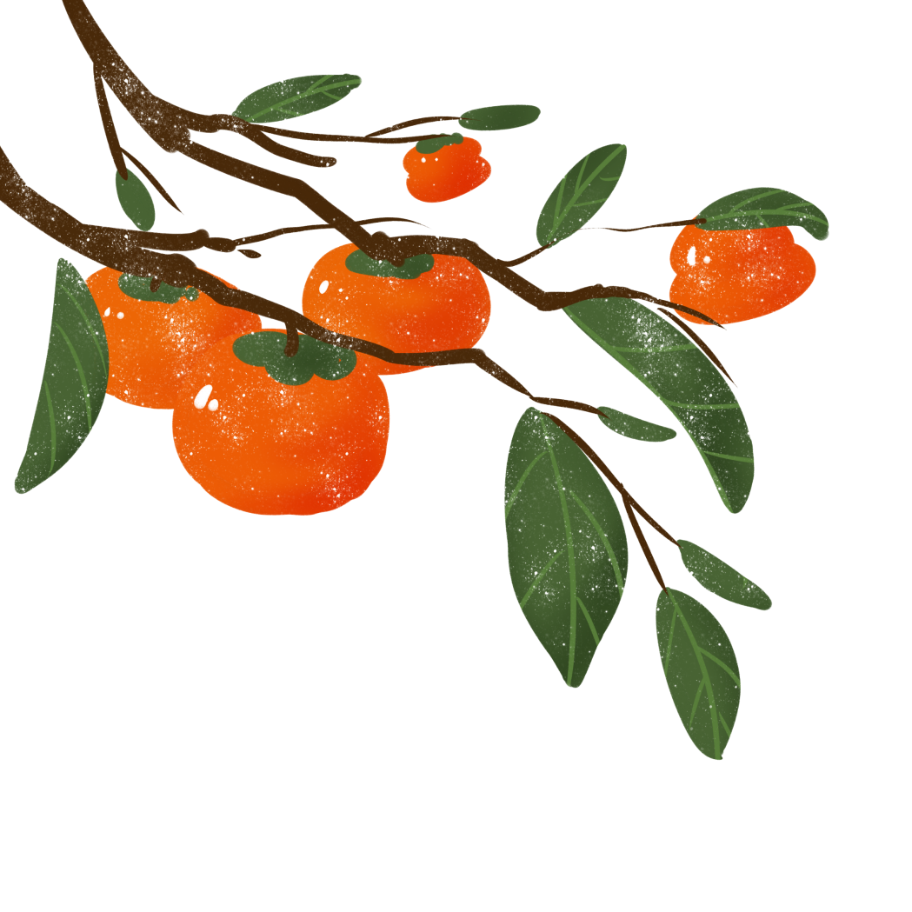
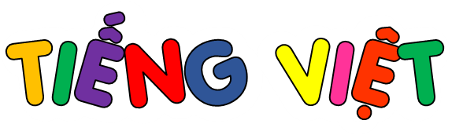

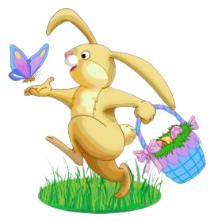
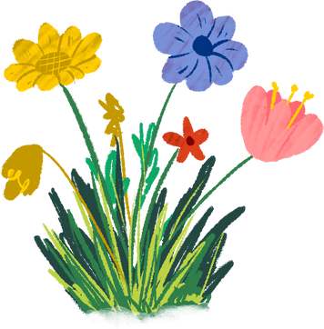
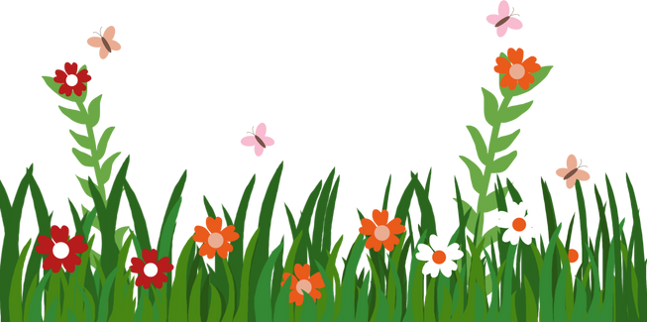

Slide 3
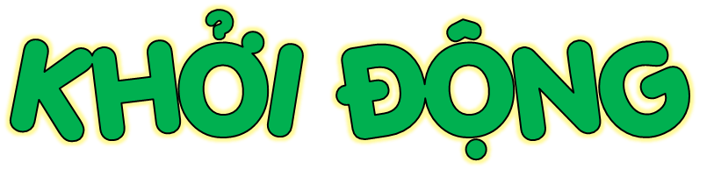
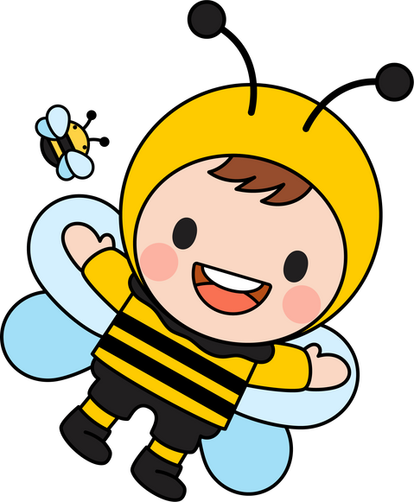

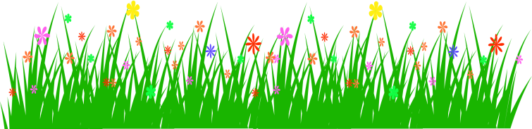
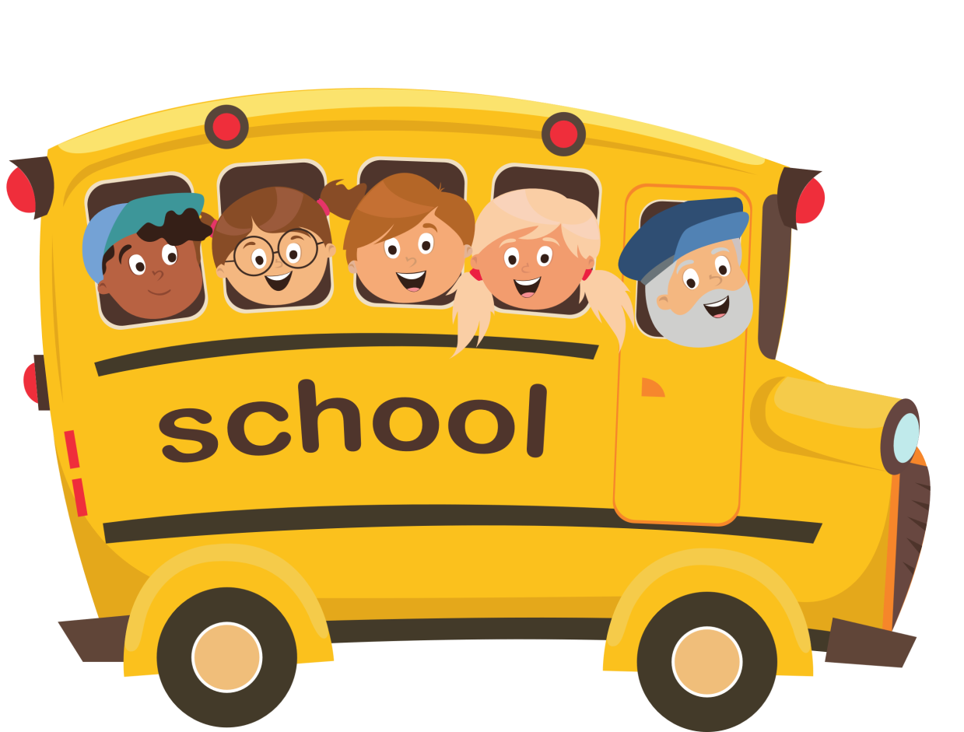

Slide 4

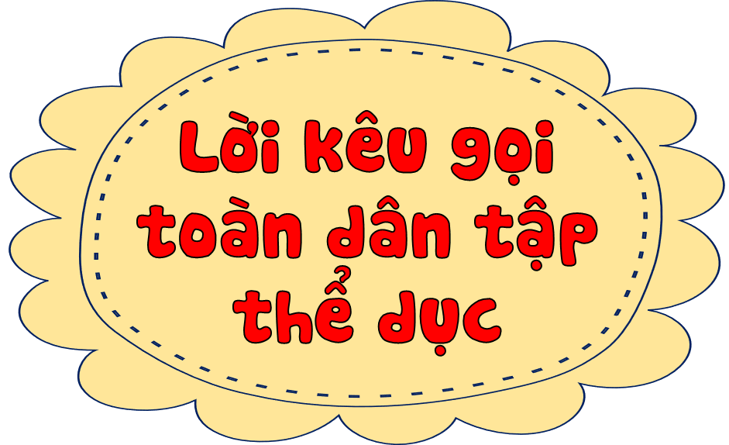

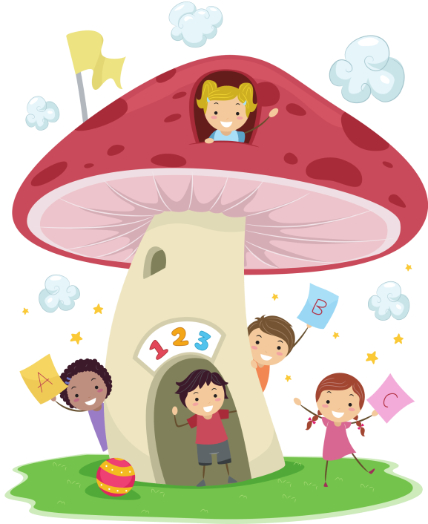

Nhắc lại tên bài học buổi trước?

Slide 5


Em học được điều gì từ bài đọc Lời kêu gọi toàn dân tập thể dục.
Để nâng cao sức khỏe phải luyện tập thể dục thể thao,...

Slide 6

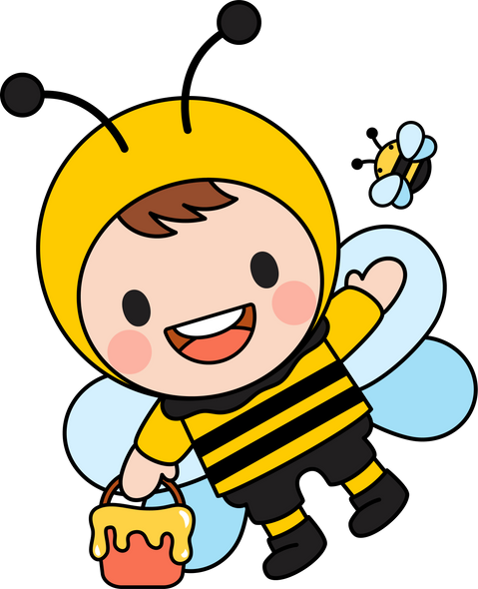

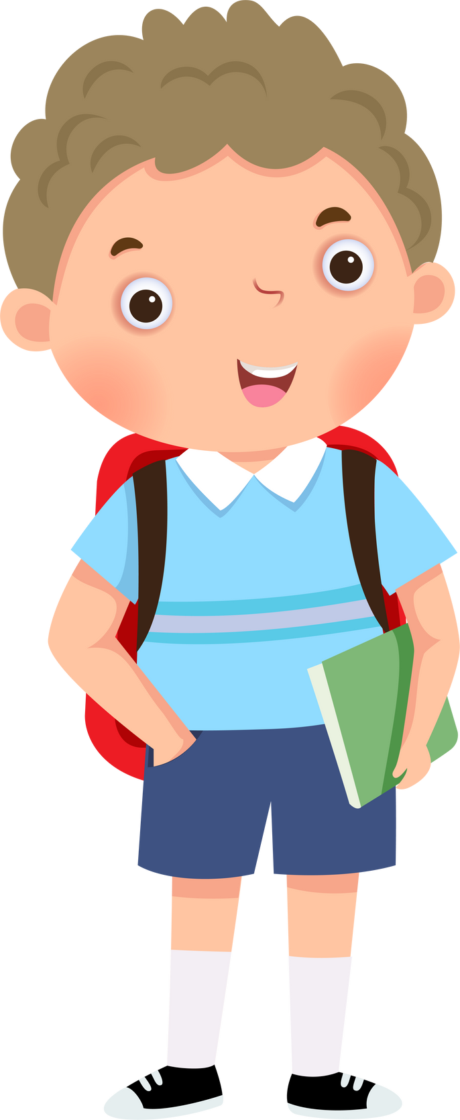
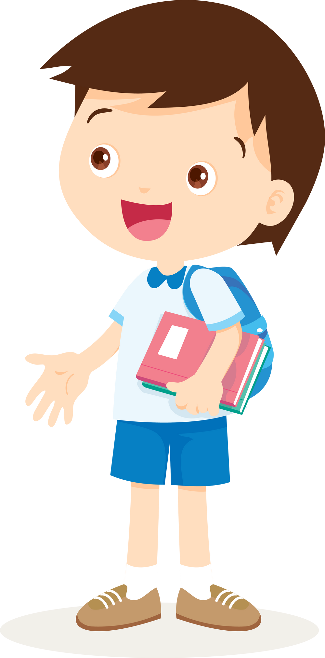
Theo em, sóc sẽ làm thế nào trong tình huống sau:
CHIA SẺ TRƯỚC LỚP
THẢO LUẬN NHÓM
Cả buổi sáng, sóc mới kiếm được một hạt dẻ. Vừa định thưởng thức món ngon đó thì sóc nhìn thấy nhím đang ủ rủ vì đói.

Slide 7
Tiếng Việt:
QUẢ HỒNG CỦA THỎ CON (Tiết 1)

Slide 8

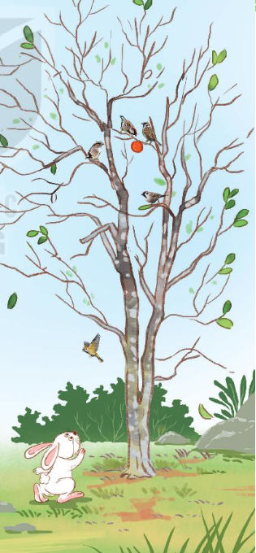
Thỏ con phát hiện ra cây hồng. Cây chỉ có một quả, quả lại còn xanh. Thỏ nghĩ: “Chờ hồng chín, mình sẽ thưởng thức vị ngọt lịm của nó.”. Hằng ngày, thỏ chăm chỉ tưới nước cho cây. Ít lâu sau, quả hồng ngả vàng, rồi đỏ. Thỏ kiên nhẫn đứng đợi quả rơi xuống, vì nó không biết trèo cây.
Vừa lúc đó, có đàn chim bay đến, định ăn quả hồng. Thỏ hốt hoảng kêu lên:
– Hồng của tớ!
Thấy vậy, đàn chim cầu khẩn:
– Cho chúng tớ ăn nhé. Chúng tớ đói lả rồi.
Thỏ suy nghĩ một lát rồi đồng ý. Đàn chim ríu rít mổ ăn quả hồng.
Thỏ liếm môi, hỏi với lên:
– Hồng ngọt giống dưa hấu hay mật ong?
Đàn chim ngạc nhiên:
Cậu chưa ăn hồng bao giờ à?

Slide 9
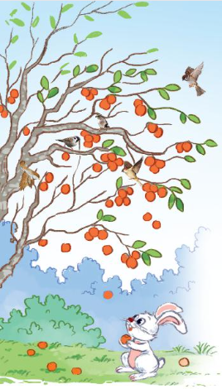
Thỏ đỏ mặt lắc đầu. Đàn chim ái ngại:
– Đúng ra, chúng tớ không nên ăn hồng của cậu.
Thỏ nói:
– Tớ ăn, chỉ một mình tớ no bụng. Các cậu ăn thì cả đàn no bụng.
Đàn chim xúc động, cảm ơn thỏ rồi bay đi.
Vài ngày sau, thỏ đang ngồi nghỉ thì đàn chim lại bay đến:
– Chúng tớ tìm cậu mấy ngày nay. Này cậu, bên kia sườn núi có cây hồng đầy quả chín.
Rồi đàn chim đưa thỏ đến chỗ cây hồng lúc lỉu quả. Chúng tíu tít mổ nhiều quả chín mọng xuống cho thỏ. Đúng là một cơn mưa hồng!
(Theo Hà Nhi)

Slide 10
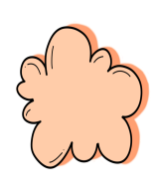


1
Thỏ con phát hiện ra cây hồng. Cây chỉ có một quả, quả lại còn xanh. Thỏ nghĩ: “Chờ hồng chín, mình sẽ thưởng thức vị ngọt lịm của nó.”. Hằng ngày, thỏ chăm chỉ tưới nước cho cây. Ít lâu sau, quả hồng ngả vàng, rồi đỏ. Thỏ kiên nhẫn đứng đợi quả rơi xuống, vì nó không biết trèo cây.
Vừa lúc đó, có đàn chim bay đến, định ăn quả hồng. Thỏ hốt hoảng kêu lên:
– Hồng của tớ!
Thấy vậy, đàn chim cầu khẩn:
– Cho chúng tớ ăn nhé. Chúng tớ đói lả rồi.
Thỏ suy nghĩ một lát rồi đồng ý. Đàn chim ríu rít mổ ăn quả hồng.
Thỏ liếm môi, hỏi với lên:
– Hồng ngọt giống dưa hấu hay mật ong?
Đàn chim ngạc nhiên:
Cậu chưa ăn hồng bao giờ à?
2
3

Slide 11

3
Thỏ đỏ mặt lắc đầu. Đàn chim ái ngại:
– Đúng ra, chúng tớ không nên ăn hồng của cậu.
Thỏ nói:
– Tớ ăn, chỉ một mình tớ no bụng. Các cậu ăn thì cả đàn no bụng.
Đàn chim xúc động, cảm ơn thỏ rồi bay đi.
Vài ngày sau, thỏ đang ngồi nghỉ thì đàn chim lại bay đến:
– Chúng tớ tìm cậu mấy ngày nay. Này cậu, bên kia sườn núi có cây hồng đầy quả chín.
Rồi đàn chim đưa thỏ đến chỗ cây hồng lúc lỉu quả. Chúng tíu tít mổ nhiều quả chín mọng xuống cho thỏ. Đúng là một cơn mưa hồng!
(Theo Hà Nhi)
4

Slide 12
Luyện đọc:
Tìm hiểu bài:
tíu tít

Slide 13
Nơi đó có những nguồn suối không bao giờ cạn, những bài chuối rực trời hoa đr, những rừng lau bát ngát, ngày đêm giũ lá rào ròa,….
Nơi đó có những nguồn suối không bao giờ cạn, những bài chuối rực trời hoa đỏ, những rừng lau bát ngát,/ ngày đêm giũ lá rào rào,…//

Slide 14
Luyện đọc câu dài
Nơi đó có những nguồn suối không bao giờ cạn,/ những bài chuối rực trời hoa đỏ,/ những rừng lau bát ngát,/ ngày đêm giũ lá rào rào,…//

Slide 15

Cầu khẩn: tha thiết xin người khác điều gì đó.
Đói lả: đói đến mức không thể đứng lên.

Slide 16
Lúc lỉu: (chùm quả) sai trĩu xuống.
Tíu tít: vẻ bận rộn, tất bật của nhiều người.

Slide 17
1
Thỏ con phát hiện ra cây hồng. Cây chỉ có một quả, quả lại còn xanh. Thỏ nghĩ: “Chờ hồng chín, mình sẽ thưởng thức vị ngọt lịm của nó.”. Hằng ngày, thỏ chăm chỉ tưới nước cho cây. Ít lâu sau, quả hồng ngả vàng, rồi đỏ. Thỏ kiên nhẫn đứng đợi quả rơi xuống, vì nó không biết trèo cây.
Vừa lúc đó, có đàn chim bay đến, định ăn quả hồng. Thỏ hốt hoảng kêu lên:
– Hồng của tớ!
Thấy vậy, đàn chim cầu khẩn:
– Cho chúng tớ ăn nhé. Chúng tớ đói lả rồi.
Thỏ suy nghĩ một lát rồi đồng ý. Đàn chim ríu rít mổ ăn quả hồng.
Thỏ liếm môi, hỏi với lên:
– Hồng ngọt giống dưa hấu hay mật ong?
Đàn chim ngạc nhiên:
Cậu chưa ăn hồng bao giờ à?
2
3

Slide 18
3
Thỏ đỏ mặt lắc đầu. Đàn chim ái ngại:
– Đúng ra, chúng tớ không nên ăn hồng của cậu.
Thỏ nói:
– Tớ ăn, chỉ một mình tớ no bụng. Các cậu ăn thì cả đàn no bụng.
Đàn chim xúc động, cảm ơn thỏ rồi bay đi.
Vài ngày sau, thỏ đang ngồi nghỉ thì đàn chim lại bay đến:
– Chúng tớ tìm cậu mấy ngày nay. Này cậu, bên kia sườn núi có cây hồng đầy quả chín.
Rồi đàn chim đưa thỏ đến chỗ cây hồng lúc lỉu quả. Chúng tíu tít mổ nhiều quả chín mọng xuống cho thỏ. Đúng là một cơn mưa hồng!
(Theo Hà Nhi)
4

Slide 19
1. Khi nhìn thấy cây hồng có quả xanh, thỏ đã nghĩ và làm gì?
Khi nhìn thấy cây hồng có quả xanh, thỏ con đã nghĩ chờ hồng chín, sẽ thưởng thức vị ngọt lịm của nó và thỏ đã chăm chỉ tưới nước cho cây hằng ngày.

Slide 20
2. Chuyện gì đã xảy ra khi thỏ đứng đợi quả hồng rụng xuống?
Khi thỏ đứng đợi quả hồng rụng xuống thì có đàn chim bay đến định ăn quả hồng.

Slide 21
3. Vì sao thỏ nhường quả hồng cho đàn chim?
Thỏ nhường quả hồng cho đàn chim vì biết đàn chim đang đói lả và cầu khẩn xin quả hồng.

Slide 22
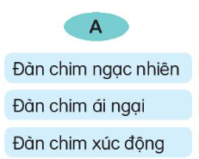
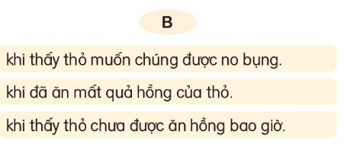
4. Kết hợp ý ở cột A với ý cột B sao cho phù hợp với nội dung bài đọc.

Slide 23
5. Câu chuyện trên muốn nói với em điều gì?
Nếu yêu thương mọi người, chúng ta sẽ được nhận lại sự yêu thương.

Slide 24
NỘI DUNG:
Nếu dành yêu thương, dành điều tốt đẹp cho người khác, chúng ta cũng sẽ nhận lại được yêu thương cùng những điều tốt đẹp

Slide 25
Xin cảm ơn quí thầy cô
và các em học sinh .

